Slide 1



Paso 1: Ingresa a www.nacional.cl
Paso 2: Pincha la pestaña Lista Escolar
Paso 3: Busca tu colegio y tu curso
Paso 4: Revisa si quieres sumar o quitar productos
Paso 5: Agregar al carro, aquí verás el precio final con descuento !

Slide 2
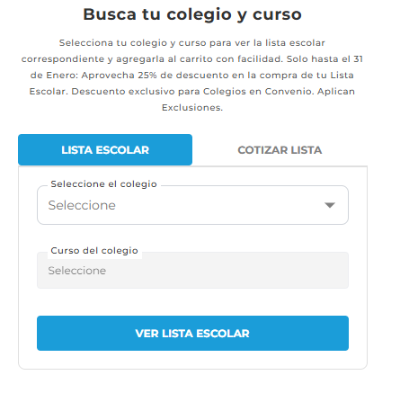
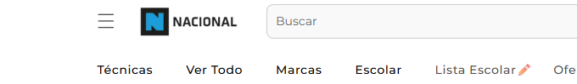
Sitio WEB y paso a paso
Paso 1: Ingresa a www.nacional.cl
Paso 2: Pincha la pestaña Lista Escolar
Paso 3: Busca tu colegio y tu curso
Al pinchar llegamos a

Slide 3
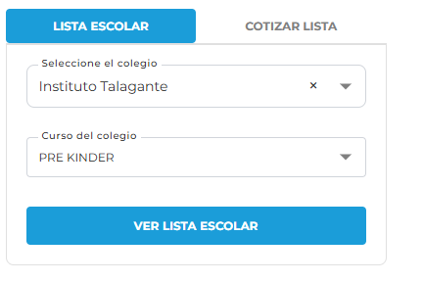
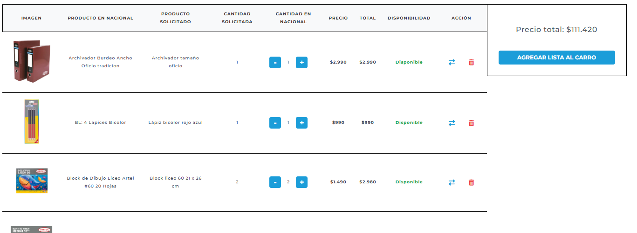

Sitio WEB y paso a paso
Paso 3.1 Seleccionamos colegio y curso
Paso 3.2 Ver lista escolar
Paso 4 Puedes editar tu lista
Paso 4.1 edita tu lista o confírmala así como está
*** Lista de las fotos referencial no corresponde a tu colegio
EDITA TU LISTA O CONFIRMALA

Slide 4
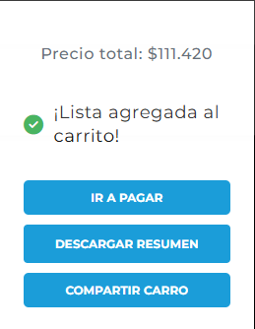
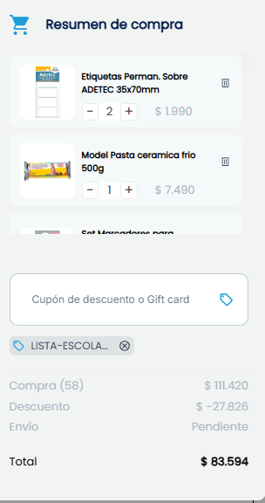
Sitio WEB y paso a paso
Paso 5: Agregar al carro, aquí verás la lista a precio normal
Paso 5.1 Ir a pagar
Ya tienes tu descuento Nacional!!
*** Lista de las fotos referencial no corresponde a tu colegio
Ya tienes tu descuento !!!

